Slide 1
Лексико-грамматическое развитие речи учащихся со сложной структурой дефекта и пути её коррекции – необходимый фактор личностного формирования и развития ребёнка с особыми образовательными потребностями. Подготовила учитель-логопед Пшеницына В.А.

Slide 2
Нарушение речи у учащихся с интеллектуальными недостатками характеризуется стойкостью, они с большим трудом устраняются и сохраняются вплоть до старших классов. Нарушения речи носят системный характер. У таких детей оказывается не сформированы в той или иной степени все операции речевой деятельности. Имеет место слабость мотивации, снижение потребности в речевом общении, грубо нарушено программирование речевой деятельности.

Slide 3
Недоразвитие познавательной деятельности у учащихся с нарушенным интеллектом сказывается на формировании лексической стороны речи. К особенностям лексики умственно отсталых учащихся относятся: *бедность словарного запаса; *неточность употребления слов; *трудность актуализации словаря; *преобладание пассивного словаря над активным.

Slide 4
Причины бедности словарного запаса у учащихся с нарушенным интеллектом является: *низкий уровень познавательной деятельности; *ограниченность представлений об окружающем мире; *снижение потребности в контактах; *слабость памяти.

Slide 5
Учащиеся не знают названий многих предметов, которые их окружают. В словаре преобладают существительные с конкретным названием, отсутствуют слова обобщающего характера (овощи, фрукты, мебель, посуда). У учащихся наблюдаются ошибки в обозначении детёнышей животных. В активном словаре отсутствуют многие глаголы. Учащиеся редко употребляют признаки предмета (какой). Называют только основные цвета (красный, зелёный, синий), величину предметов (большой, маленький), вкус (сладкий, горький, вкусный). Редко учащиеся употребляют в речи наречия. Наблюдается замедленный темп развития значения слова.

Slide 6
У учащихся с нарушением интеллекта отмечается также несформированность грамматической стороны речи. Это: * аграмматизмы в речи; *трудности в выполнении заданий требующих грамматических обобщений; *искажения в употреблении падежей, *неправильное понимание конструкций с предлогами; *смещение предлогов, опускание предлогов; *неправильное согласование существительных с глаголами, числительным, прилагательным; *не сформировано словообразование.

Slide 7
Основными задачами работы над лексической стороной речи являются: *количественный рост словаря; *качественное обогащение словаря (путём освоения смысловых и эмоциональных оттенков значений слов, переносного значения слов и словосочетаний); *очищение словаря от искажённых, просторечных и жаргонных слов; *уточнение значения слов об окружающих предметах и явлениях; *овладение родовидовыми отношениями; *проведение слогового анализа и синтеза; *составление слов из слогов.

Slide 8
Для становления и развития грамматической стороны речи в работу на занятиях следует включать следующие упражнения:
*упражнения по отработке употребления имён существительных в различных падежных формах;
*упражнения для практического овладения грамматическими категориями имени прилагательного, наречий;
*упражнения для практического овладения грамматическими категориями глагола;
*упражнения для практического овладения предлогами.

Slide 9
Формирование грамматического строя речи должно осуществляться в следующих направлениях:
*формирование структуры предложения;
*развитие навыков словообразования;
*развитие связной речи.

Slide 10
Учащиеся специальной школы, начиная с начальных классов, должны получать достаточно направленной информации для *расширения активного и пассивного словаря; * умения различать предметы, называть и соотносить их с изображением; * строить простые предложения; * составлять короткие рассказы; *пересказывать текст. Всё это способствует развитию связной монологической и диалогической речи учащихся, коммуникации.

Slide 11
Для того, чтобы развивать связную речь учащихся, необходимо дать им представления и научить пользоваться грамматическими категориями: * единственным и множественным числом существительных и глаголов; * уменьшительно-ласкательной формой существительных (кукла-куколка, стол-столик); * словообразованием (бежит, убежал, прибежал, забежал); * пониманием значения временных глаголов (поливает, полил, будет поливать); * наречий качественного значения(тихо-громко, тепло-холодно); * наречий пространственного значения (далеко-близко, высоко-низко); * падежных форм; * согласования существительных с другими частями речи в роде, числе, падеже.

Slide 12
Лексическое развитие учащихся, формирование грамматической стороны речи осуществляется педагогами на каждом предметном уроке и даёт возможность наиболее эффективной и результативной работы. Наряду с этим даёт каждому ребёнку умение наиболее точно выражать свои потребности, желания, мысли; умение успешно справляться с учебными заданиями; даёт возможность чувствовать себя самостоятельнее, увереннее, а значит повышает качество жизни ребёнка и даёт возможность наиболее успешной адаптации в обществе.

Slide 13

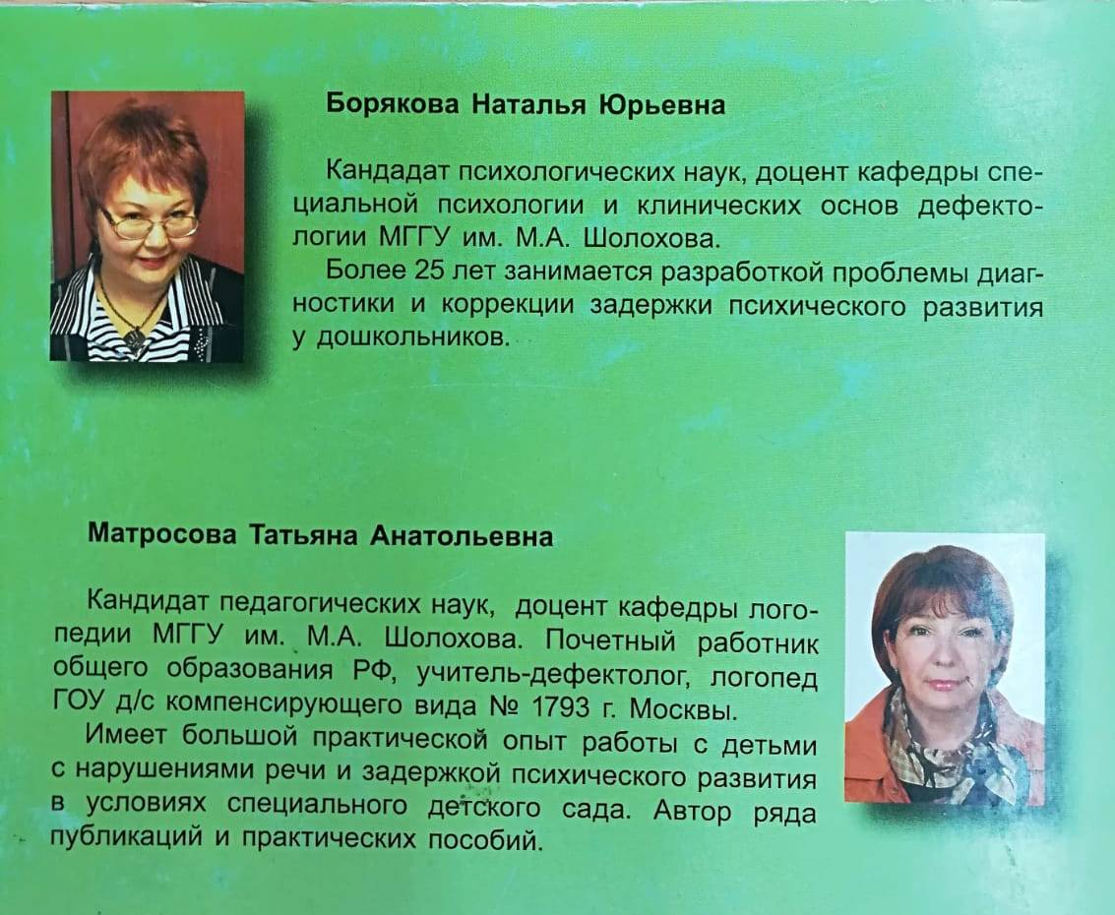
В помощь педагогам для работы над лексической и грамматической стороной речи рекомендую познакомиться с данным пособием. Оно имеет практическую направленность, поможет понять суть данной работы и оказать практическую помощь.

Slide 14


